Slide 1
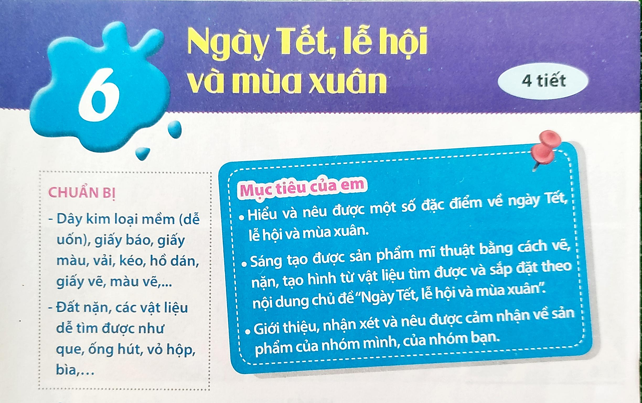

Slide 2
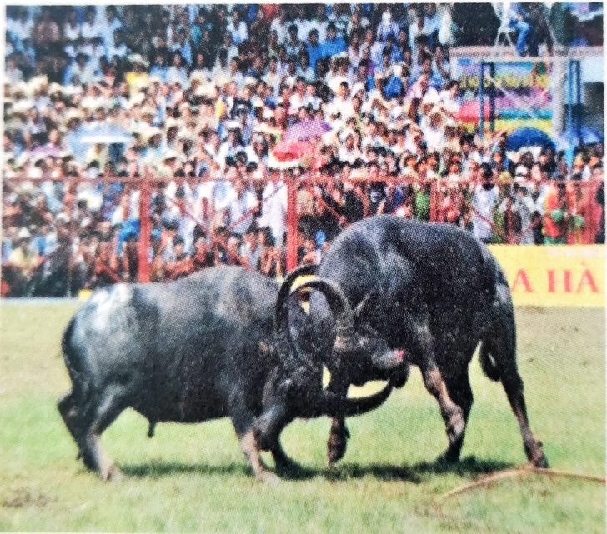
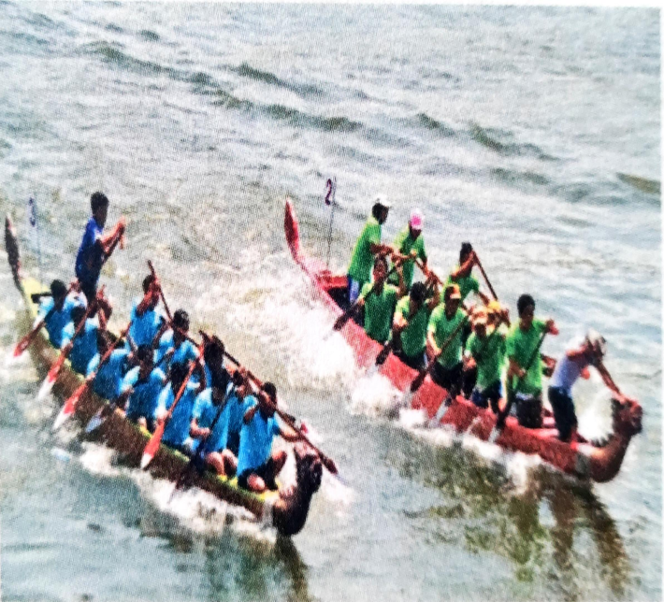
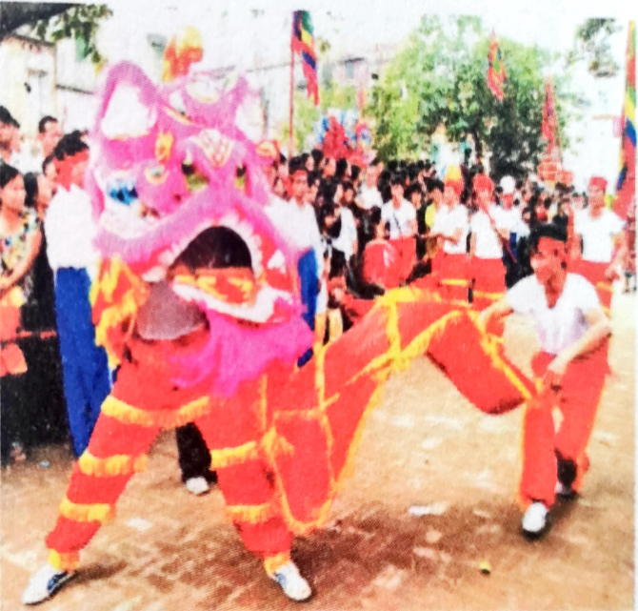
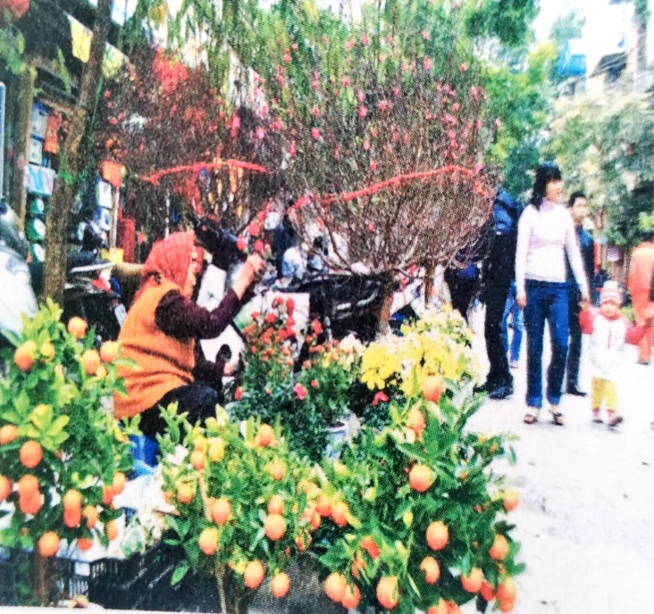
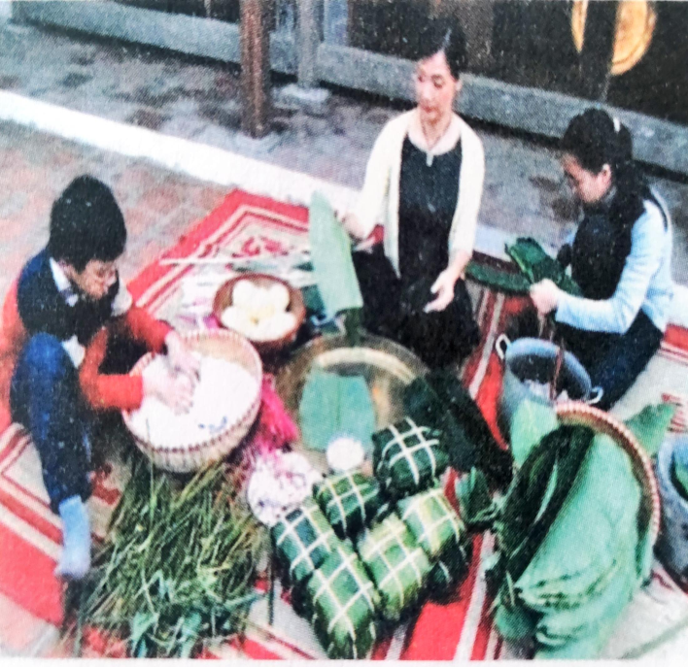
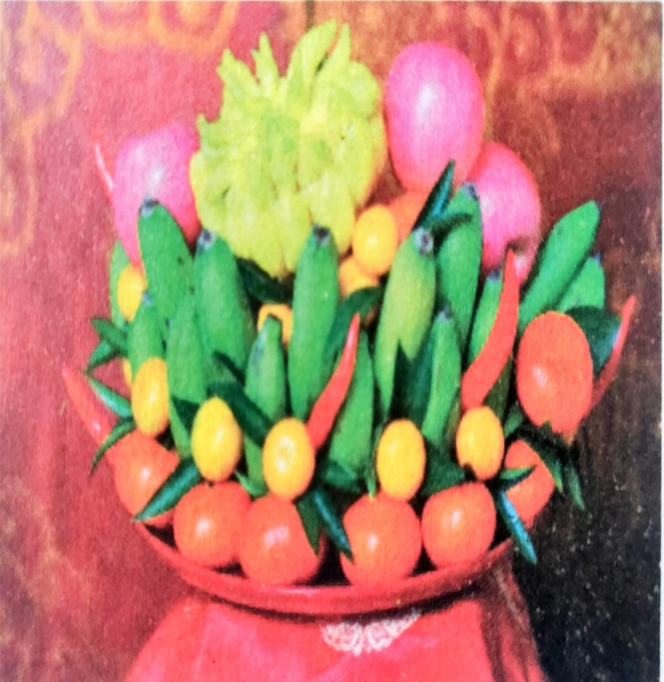
TÌM HIỂU
1
2
3
4
5
6

Slide 3
CÂU HỎI THẢO LUẬN:
1. Em quan sát thấy những hình ảnh gì? Đó là hoạt động nào? Diễn ra ở đâu? Khi nào?
2. Không khí, cảnh vật, màu sắc trong tranh như thế nào?

Slide 4
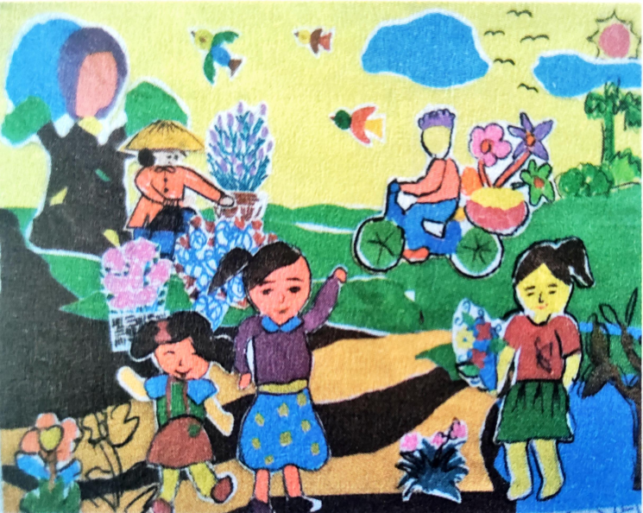
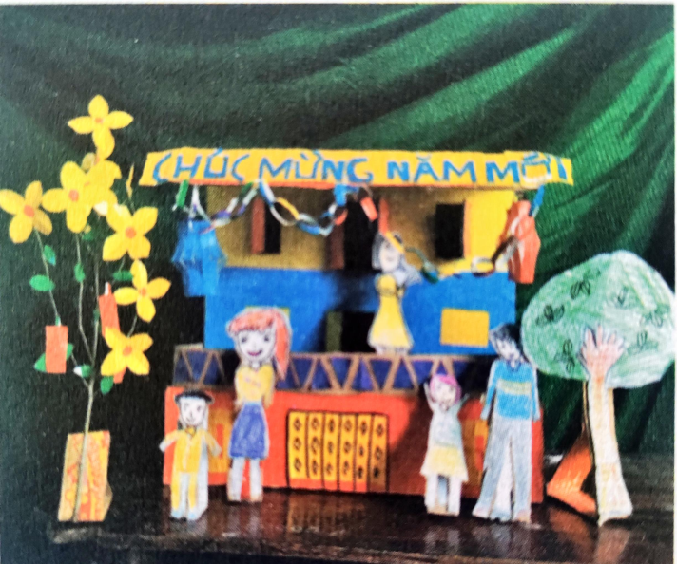
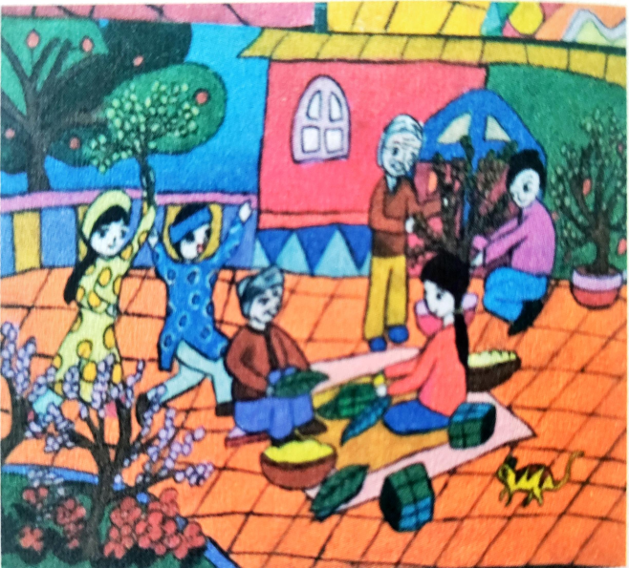
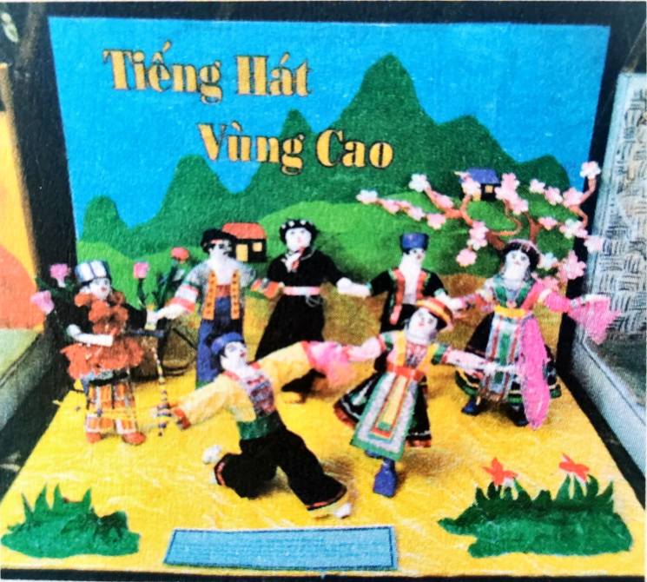
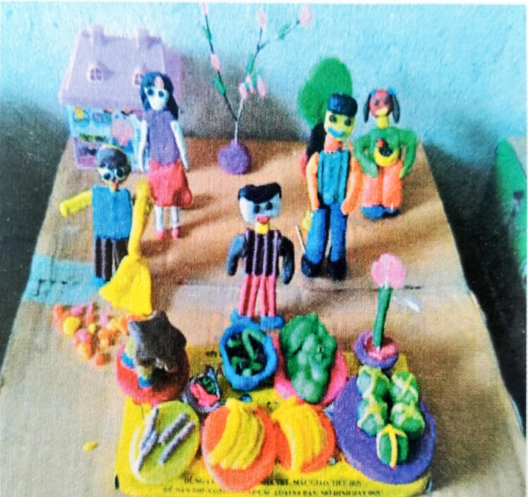
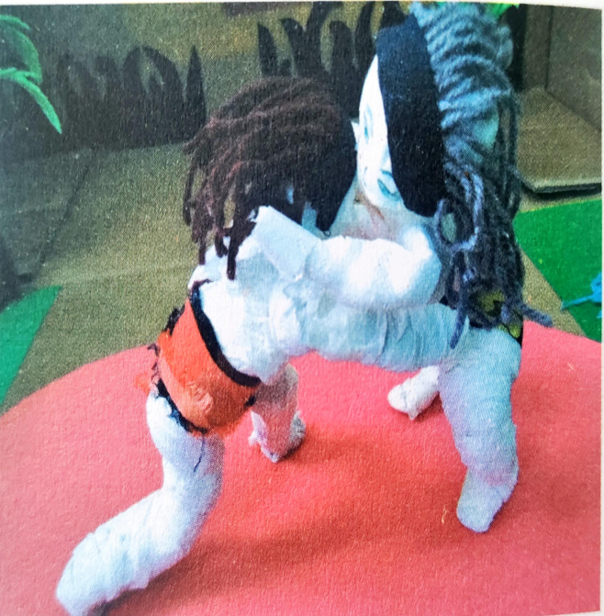
Sản phẩm từ chất liệu
1
2
3
4
5
6

Slide 5
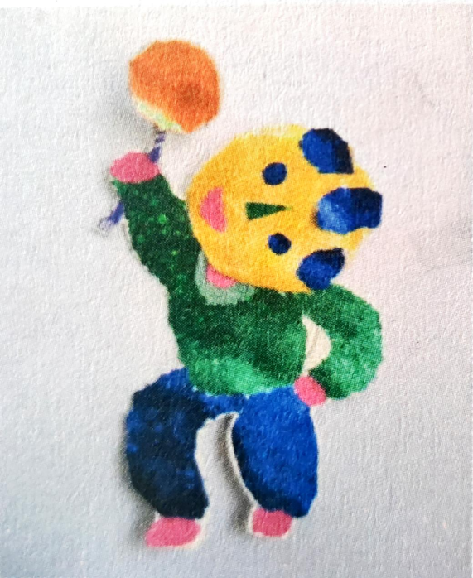
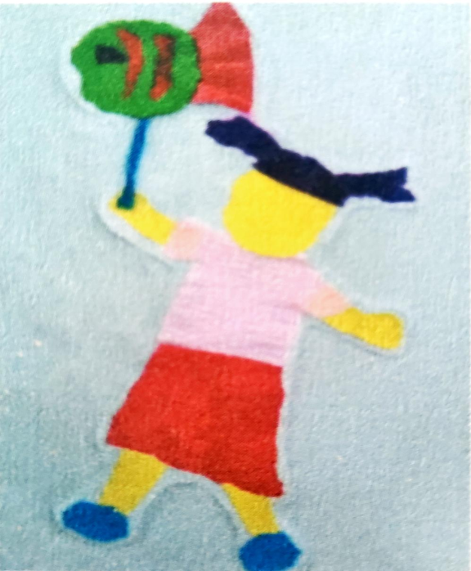
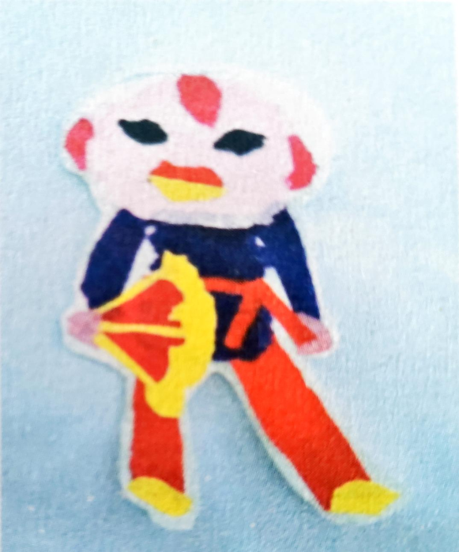
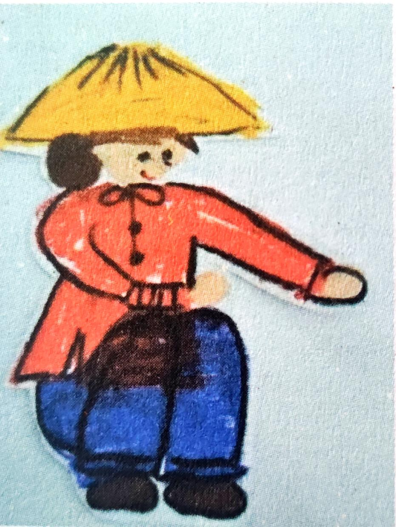
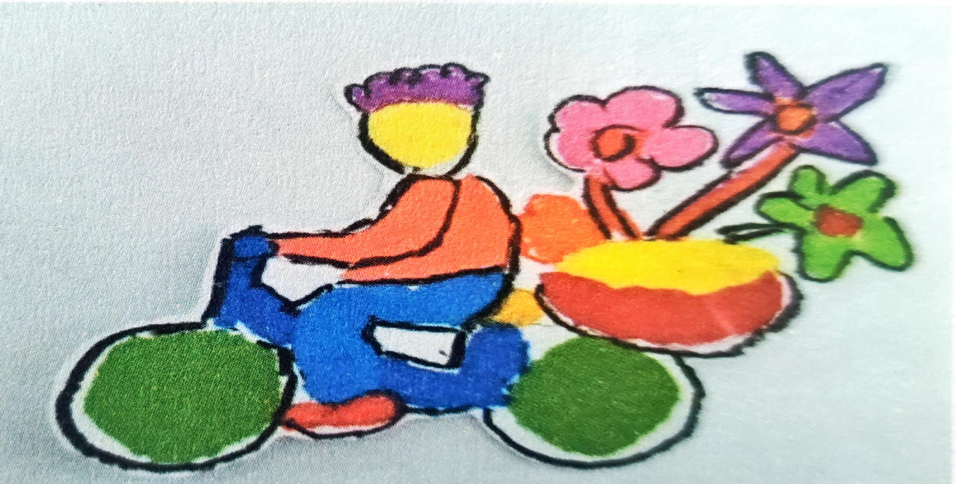
CÁCH THỰC HIỆN

Slide 6
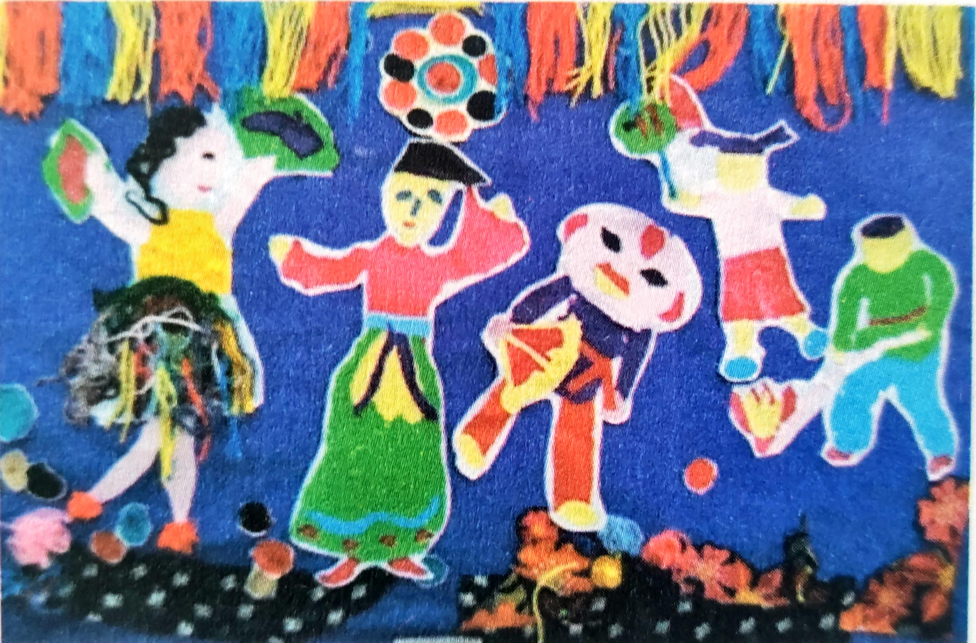

Slide 7
Thực hành

Slide 8
Trưng bày sản phẩm và chia sẻ
Giới thiệu và chia sẻ về sản phẩm của mình.

Slide 9
Dặn dò:
Xem trước bài
Chuẩn bị dụng cụ: Giấy, viết chì, màu, tẩy...

